Slide 1
Strahlzeit 2021 - Rückblick
Stephan Reimann

Slide 2
Inhalt
Strahlzeitplan 2021
Rahmenbedingungen und Schwierigkeiten
Personaleinsatz
Resultate und Performance
Erkenntnisse

Slide 3
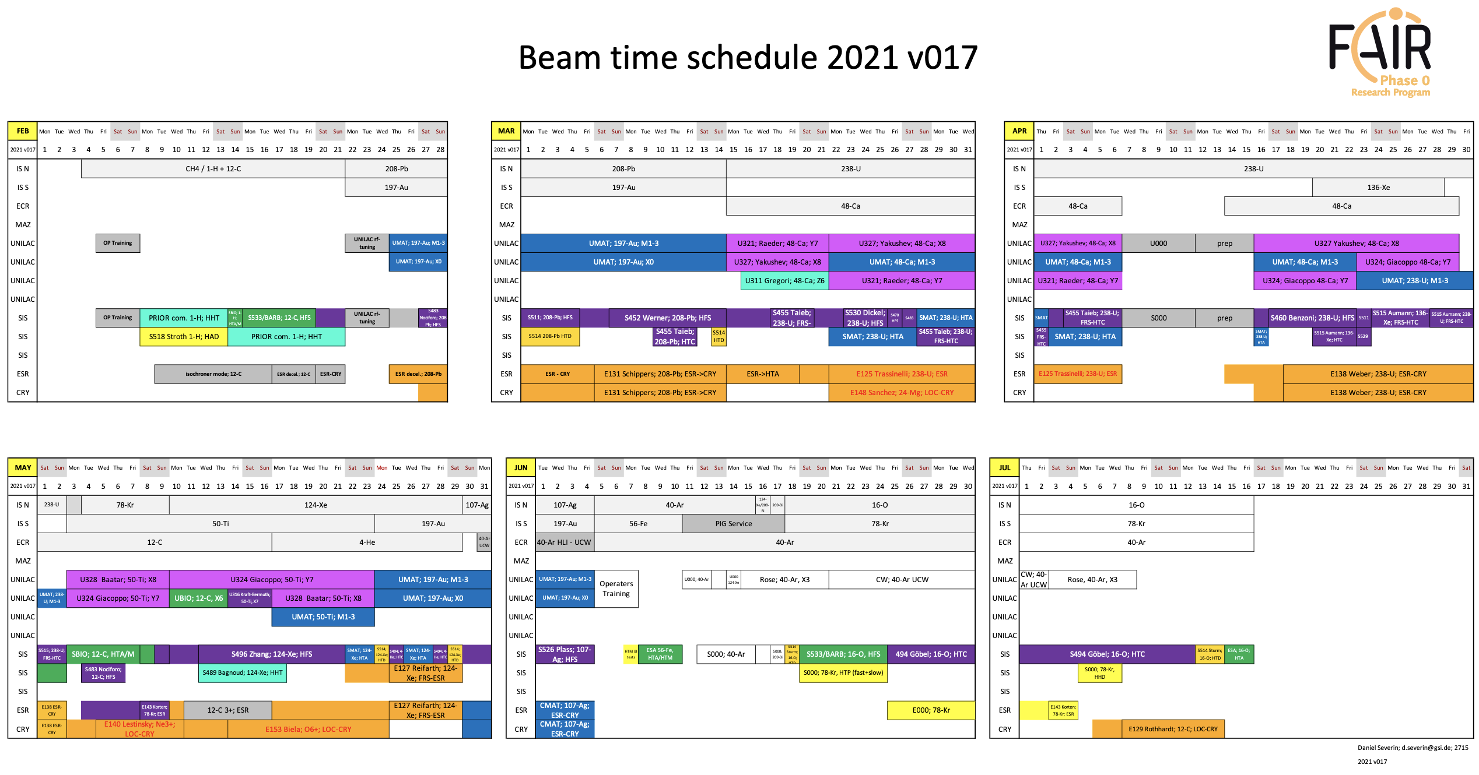

Slide 4
FAIR phase 0 – Strahlzeit 2021 – Generelle Anmerkungen
Randbedingungen (2. Covid-Strahlzeit)
HKR Sicherheitsmaßnahmen (Masken, Desinfektion, Abstand, keine Besucher)
Viele Fachkräfte im Homeoffice, schwer erreichbar, veraltete Telefonnummern
Sehr ambitionierter und enorm dicht gepackter Strahlzeitplan (3-4 Strahlbetrieb)
Keine Pause für das Schichtteam – Einige aus dem Team waren 6 Monate in Rotation
Die Koordinationswege waren gestört – manchmal lief es nicht optimal
(Das beste Tool war: Das morning briefing)
Unter diesen Rahmenbedingungen haben wir eine erfolgreiche Strahlzeit abgeliefert.
Wirklich alle haben ihr Bestes gegeben – und teilweise durchweg am Limit gearbeitet.
→ Diese Motivation darf nicht überbeansprucht werden! → Anpassungen 2022

Slide 5
Rufbereitschaftseinsätze sind um 50% gestiegen
2020: Summe der Arbeitszeit aller RB-Einsätze: 433h in 84 Tagen (10.02. – 04.05.)
→ 5,16h pro Tag
2021: Summe der Arbeitszeit aller RB-Einsätze: 1090h in 139 Tagen (08.02. – 27.06.)
→ 7,84h pro Tag
statistics by. A. Bloch-Späth

Slide 6
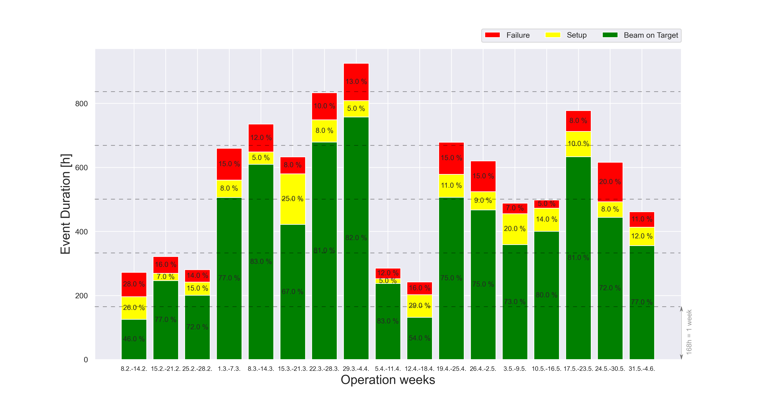
Wöchentliche Verfügbarkeit 08.02. – 04.06.2021
average parallel
factor (APF)
APF = 3.3
(lower after 21.06. → 2.9)
2020
APF = 2.3
statistics by. O. Geithner & M. Klich

Slide 7
Generelle Betriebsstatistik
EASY
7 weeks, no ESR, no Cryring, no FRS
2019
2021
2020
statistics by. O. Geithner & M. Klich

Slide 8
Strahlzeit 2021 – Fortschritte an den GSI Beschleunigeranlagen
nominal intensities UNILAC
Ca + Ti (high duty cycle) 0.6 → 0.8 pµA
nominal intensities SIS18 flattop
197Au (high charge state) 1.5E9 → 2E9
208Pb (high charge state) 5E8 → 2E9
107Ag (high charge state) 1E9 → 2E9
124Xe (high charge state) 2E9 → 3E9
nominal intensities Cryring@ESR
238U: 1E6; 208Pb: 5E6; 107Ag: 5E6 (per cycle)
C: 2E6; Mg: 2E6 (local source)
neue Betriebsmoden (oder wiederhergestellt)
Quellenstabilität verbessert → längere Lebenszeit
Parallelbetrieb mit 4-Quellen
Parallelbetrieb mit Protonen und Kohlenstoff aus einer Quelle
SIS18 Kaminfunktion für alle Chains implementiert → bessere Parallelperformance
SIS18 Septum → Netzgerät getausch, nominaler Winkel kann nun erreicht werden → weniger Extraktionsverluste bei hohen BRho
Das neue SIS18-HF-System erlaubt nun Routinebetrieb mit kleinen INjektionsenergien
HEST Optiken verbessert → schnellere Einstellung, bessere Transmission (e.g. SIS18-HTD, ESR-Cryring)
Neuer Strahlweg SIS18-FRS-HTM in Betrieb genommen
ESR bunch to bucket transfer in Betrieb genommen
CRYRING@ESR: Abbremsen und schnelle Extraktion
Wichtige Errungenschaften
erstmalig: full chain user-operation UNILAC-SIS18-ESR-Cryring – Ag, Pb, U
Nutzerbetrieb mit Uran, nach 5 Jahren Pause
* to be confirmed in the machine meeting

Slide 9
Fazit:
1. Die Strahlzeit 2021 war wohl die anspruchsvollste Strahlzeit, die an der GSI jemals stattgefunden hat.
2. Es war aber auch die effektivste Strahlzeit, die an der GSI jemals stattgefunden hat. Wir haben Ihr habt gezeigt, was in der GSI möglich ist.
3. Wir werden das dennoch so nicht wiederholen.*
*nächstes Jahr wird auch anspruchsvoll, aber es gibt mehr Pausen, die Planung wird stabiler sein und der Strahlzeitplan enthält alle Informationen ... möglichst aktuell

Slide 10
Eure Rückmeldungen
Organisatorisch
Zu viele Strahleinstellungen am Wochenende oder Nacht oder beides
Rufbereitschaften
Unangemessener Kommunikationsstil FRS-Experten und MRBs
Rufbereitschaften nicht erreichbar oder unfreundlich
Mittagssitzung: Verspätete oder gar keine Einträge im OLOG
Unser Bier
Schichtkolleg:innen, die sich zurückziehen und/oder nicht beteiligen
Software
Turbo-Paramodi hat ein Turboloch
Usability der Scheduling-App, Ventilsteuerung, Spektrumanalyser
Begrenzung der Anzahl der Pattern am SIS18
wird 2022 verbessert
und ab 2023 abgeschafft
→ SZP D. Severin
Anforderungen werden
noch einmal kommuniziert
→ Rollenverständnis
→ Rollenverständnis
teilweise hinzunehmen
Product Owner-ship
ernst nehmen

